Slide 1


대한민국 올림픽 기록 검색 시스템
2017104025 컴퓨터공학과 정수연

Slide 2
목차
설계 배경
설계 내용
구현 결과
결과 분석

Slide 3

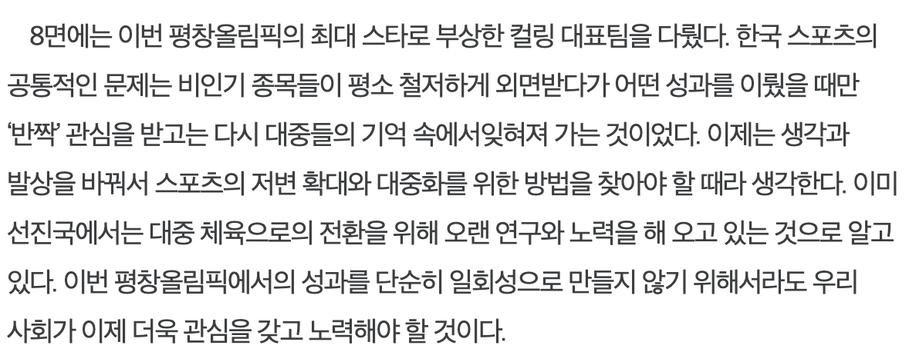
1. 설계 배경
올림픽에 대한 “반짝 관심”
대한민국의 역대 올림픽 기록을 한 곳에서 손쉽게 검색할 수 있는 시스템이 없다.
Notes:
https://news.joins.com/article/22411007

Slide 4
2. 설계 내용
개발환경
Frontend | html/css, Bootstrap
Backend | Python, Django
DBMS | MySQL

Slide 5
2. 설계 내용
요구사항 기술서
올림픽은 4년마다 한 국가의 도시에서 개최된다. 한 국가는 여러 번 올림픽을 개최할 수 있다. 올림픽은 2시즌(동계, 하계)에 걸쳐 개최된다. 시즌에 따라 올림픽에서 개최되는 종목이 다르다. 선수들은 한 국가에 소속된다. 국가는 여러 도시들로 구성되어 있다. 각 종목은 여러 세부 경기로 나눠진다. 선수들은 국가의 대표로서 팀 혹은 개인으로 여러 경기에 출전할 수 있다. 선수들은 경기에 출전하여 메달을 획득한다.
* 엔티티
* 관계

Slide 6
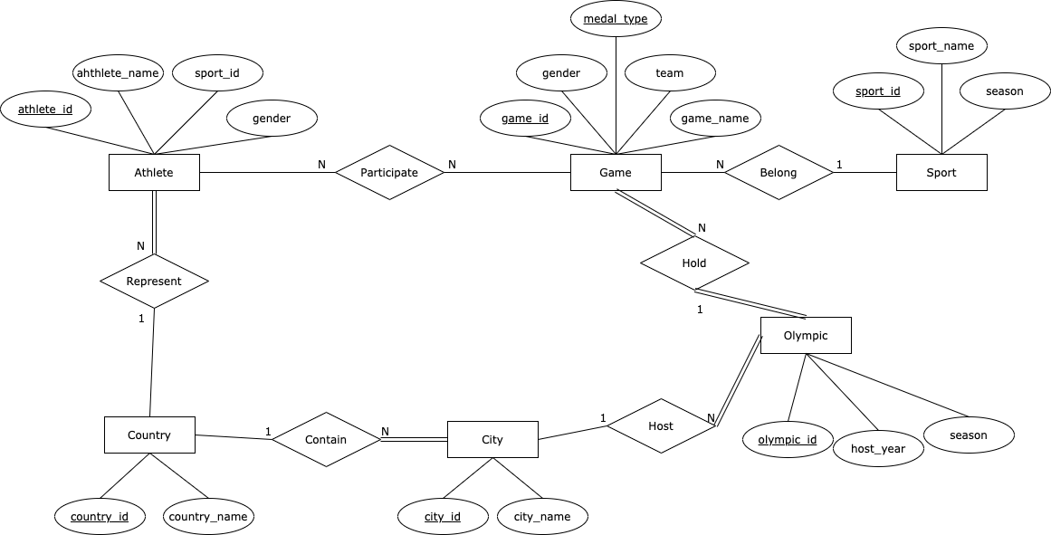
2. 설계 내용
ER Diagram

Slide 7
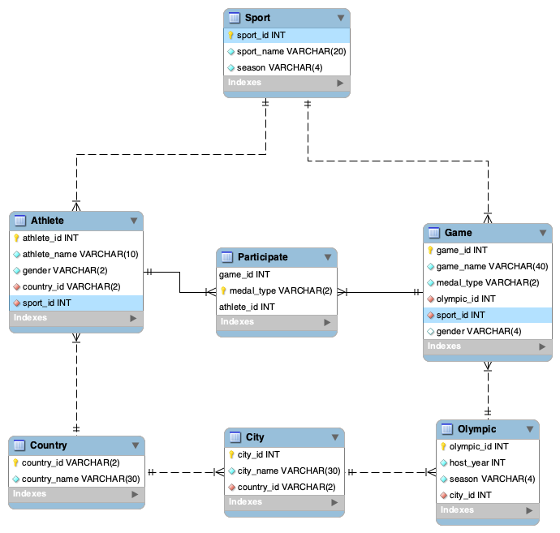
2. 설계 내용
EER Diagram

Slide 8
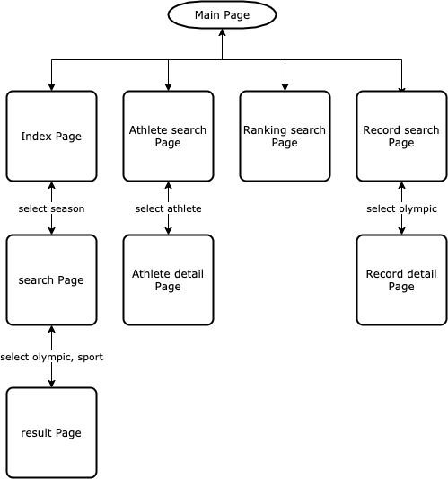
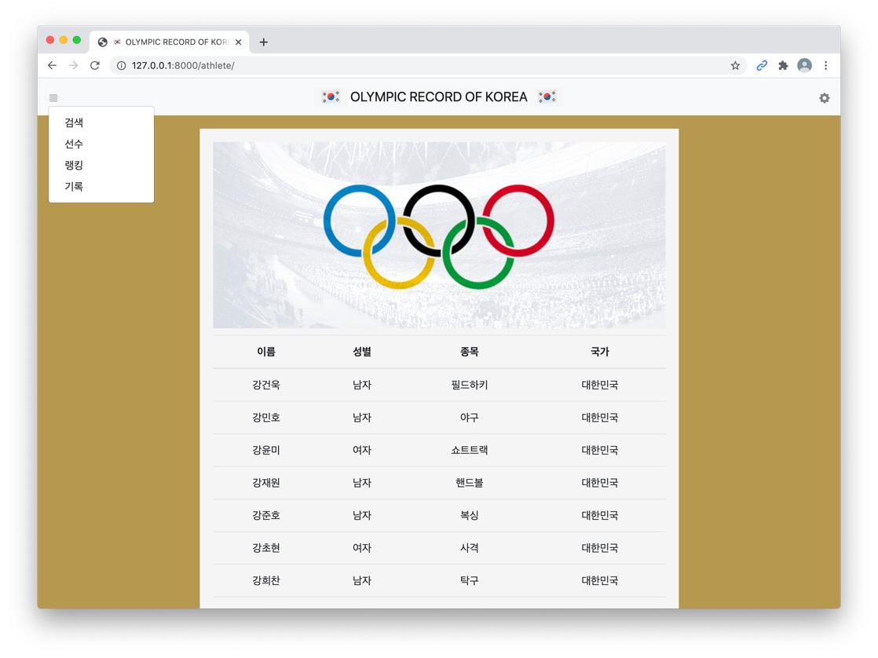
2. 설계 내용
Website Flowchart

Slide 9
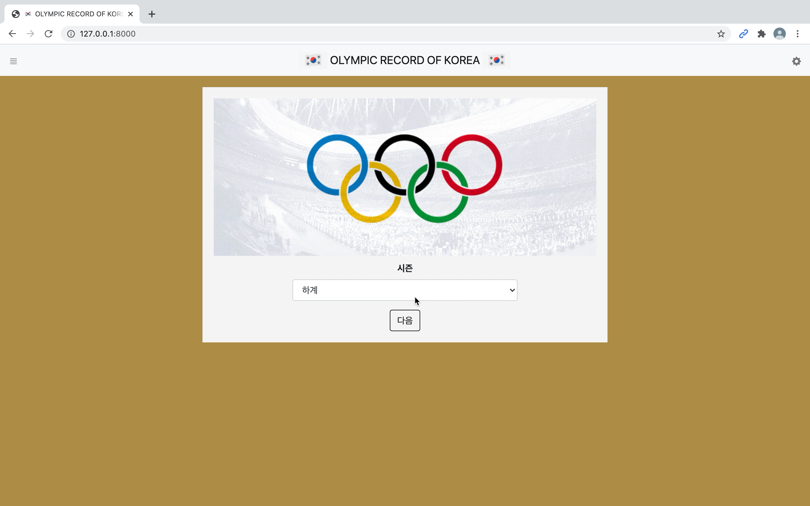
3. 구현 결과
Demo
Notes:
데모 영상입니다.

Slide 10
3. 구현 결과
Gantt Chart
 | 1주차 | 2주차 | 3주차 | 4주차 | 5주차
요구사항 분석
데이터베이스 설계
데이터 수집
프로그램 구현

Slide 11
4. 결과 분석
평가
기능 | 구현 여부
올림픽 기록 검색 | O
선수 정보 조회 | O
선수 세부 정보 조회 | O
선수 이름으로 검색 | X
선수 메달 랭킹 조회 | O
종목 메달 랭킹 조회 | O
올림픽별 메달 통계 조회 | O

Slide 12
4. 결과 분석
기대효과
본 시스템은 대한민국 대표 선수들의 역대 올림픽 기록들을 관리한다. 따라서 대한민국 올림픽 기록 정보가 궁금한 사용자들은 불필요한 시간을 들일 필요 없이 본 시스템을 통해 관련 정보를 효율적으로 탐색할 수 있을 것이다.
보완 사항
세부 단계로 나뉘어진 기록 검색 과정 단일화
선수 정보 이름으로 검색하기
선수별 메달 랭킹 조회(금, 은, 동 우선순위에 따라 정렬되어야 함)

